Slide 1


Slide 2
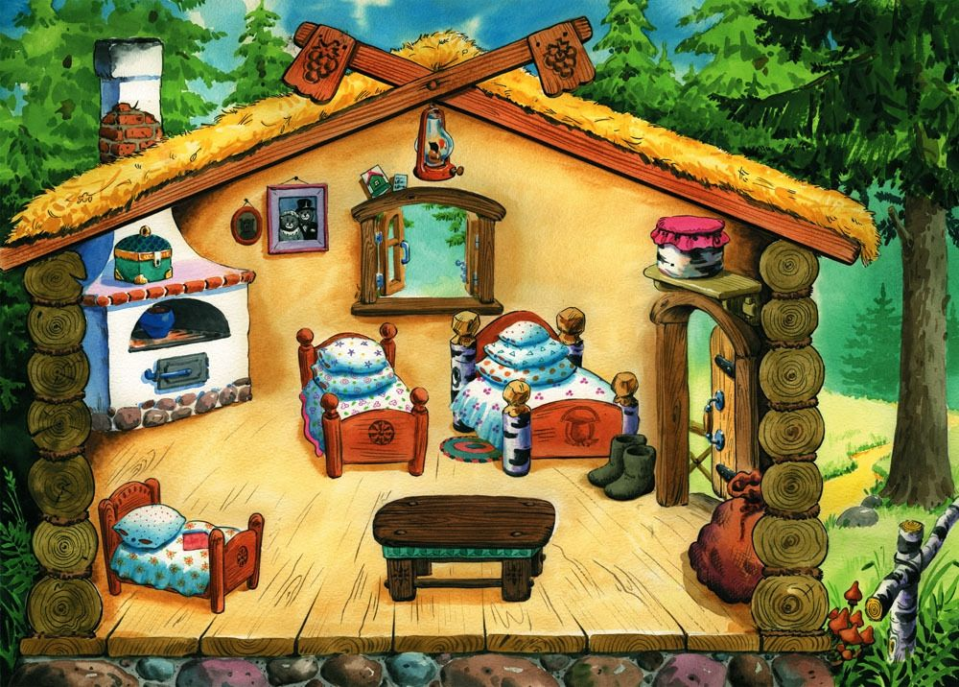
Возле леса на опушке
Трое их живет в избушке,
Там три стула и три кружки,
Три кровати, три подушки.
Угадайте без подсказки:
Кто герои этой сказки?

Slide 3
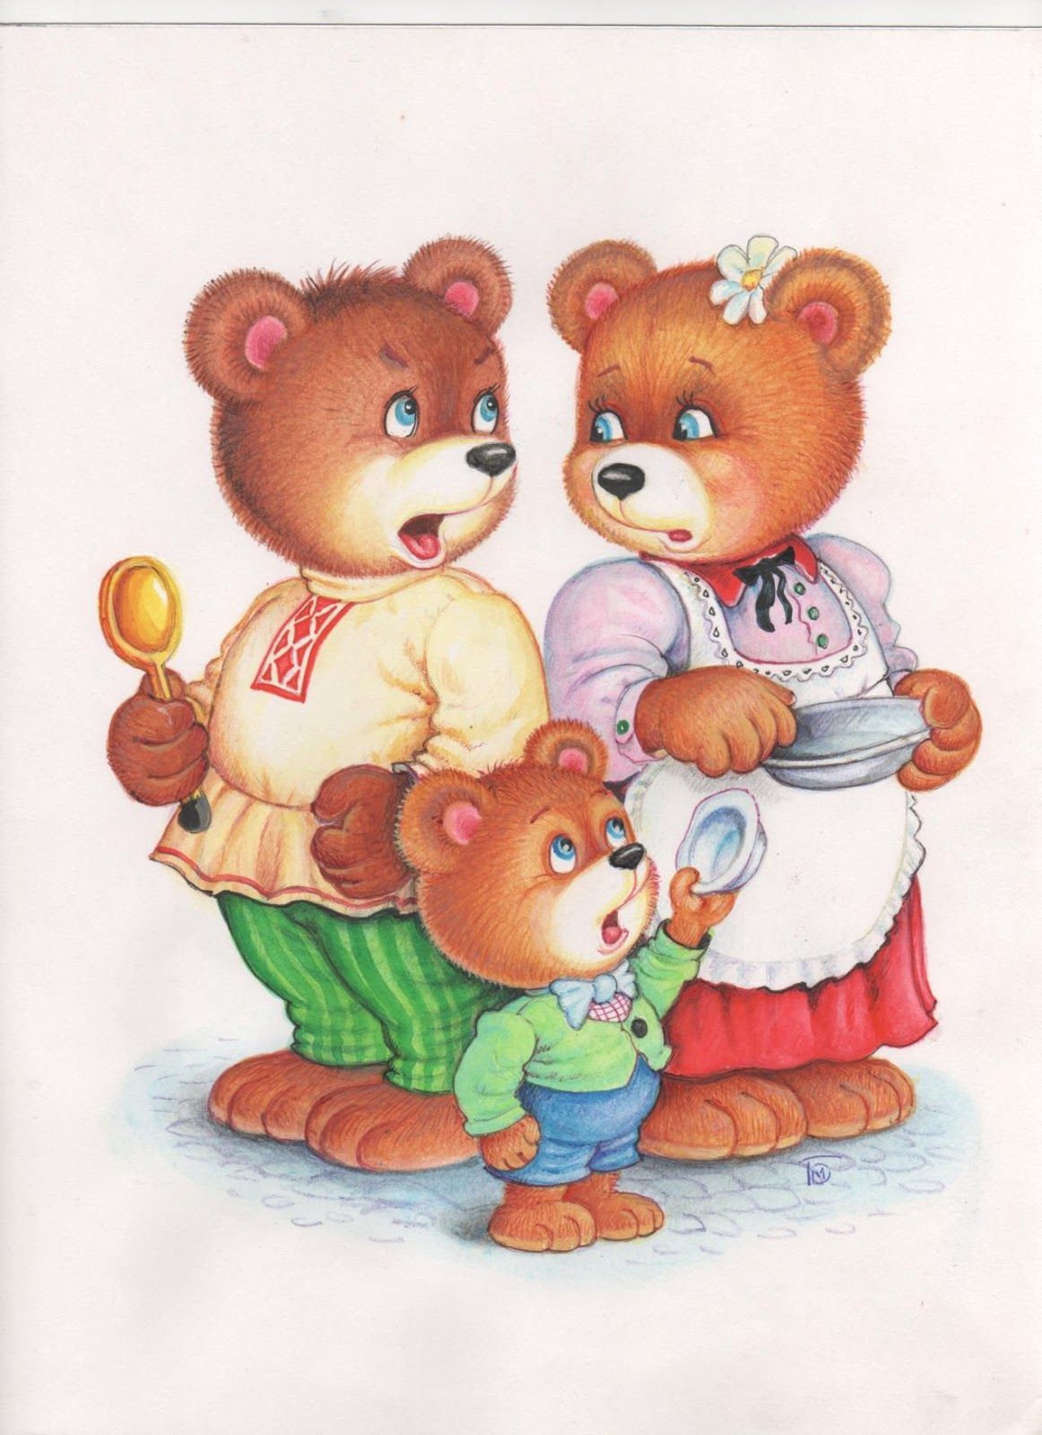

Slide 4
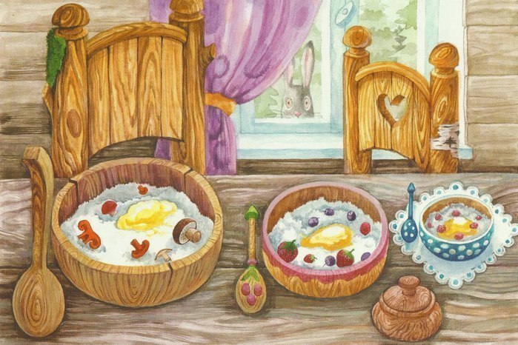

Slide 5
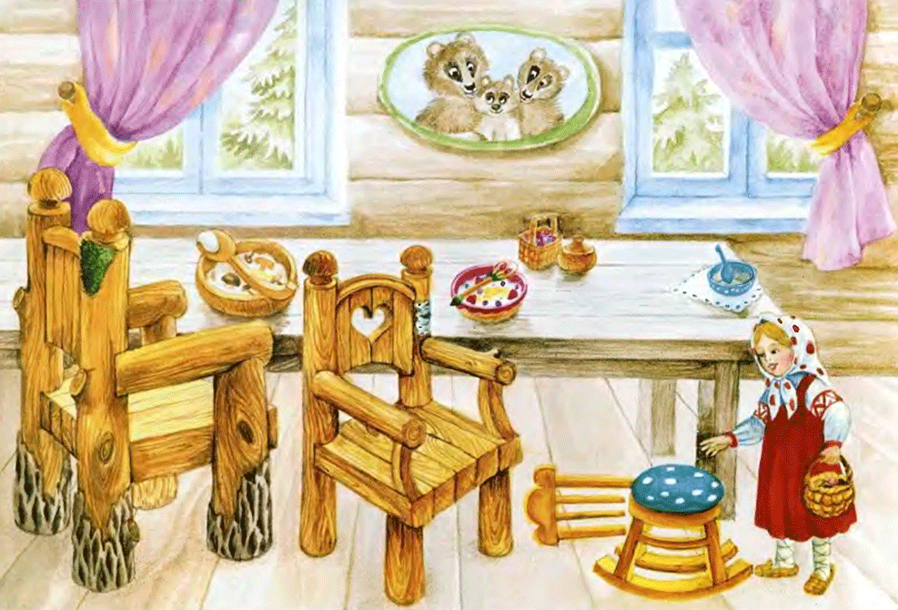

Slide 6
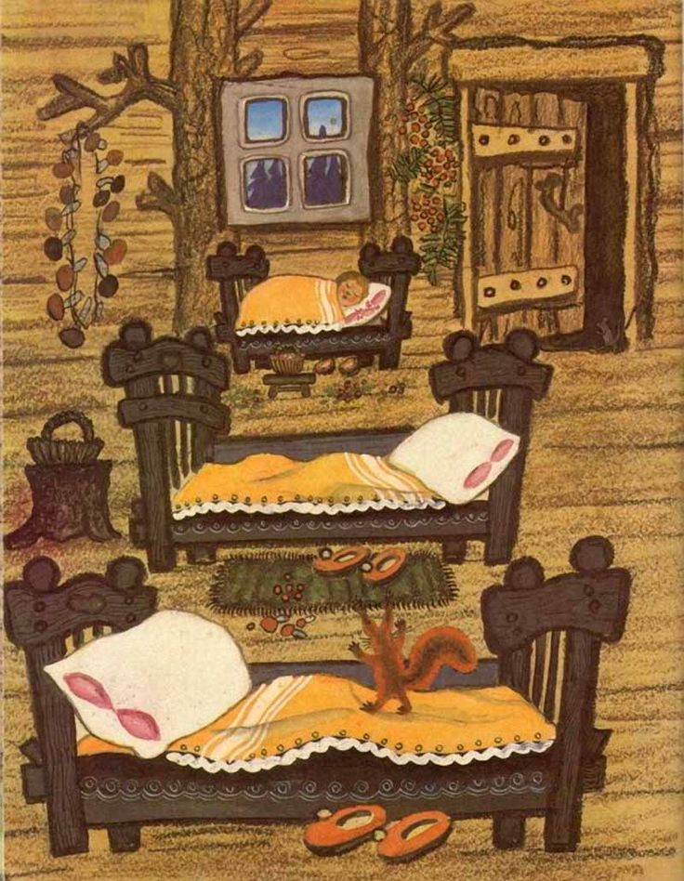

Slide 7
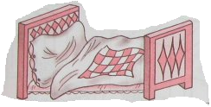
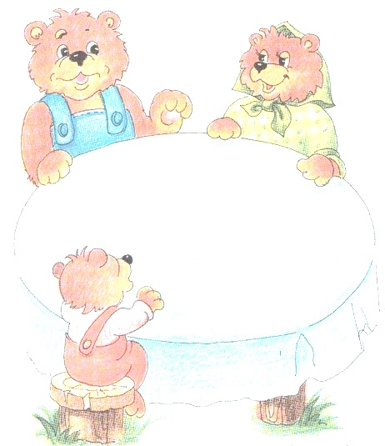
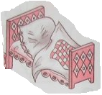


Slide 8
Физкультминутка.
Три медведя шли домой
(дети шагают на месте вперевалочку)
Папа был большой-большой.
(поднять руки над головой, потянуть вверх)
Мама с ним поменьше ростом,
(руки на уровне груди)
А сынок малютка просто.
(присесть)
Очень маленький он был,
(присев, качаться по-медвежьи)
С погремушками ходил.
(встать, руки перед грудью сжаты в кулаки)
Дзинь-дзинь, дзинь-дзинь.
(дети имитируют игру с погремушками)

Slide 9
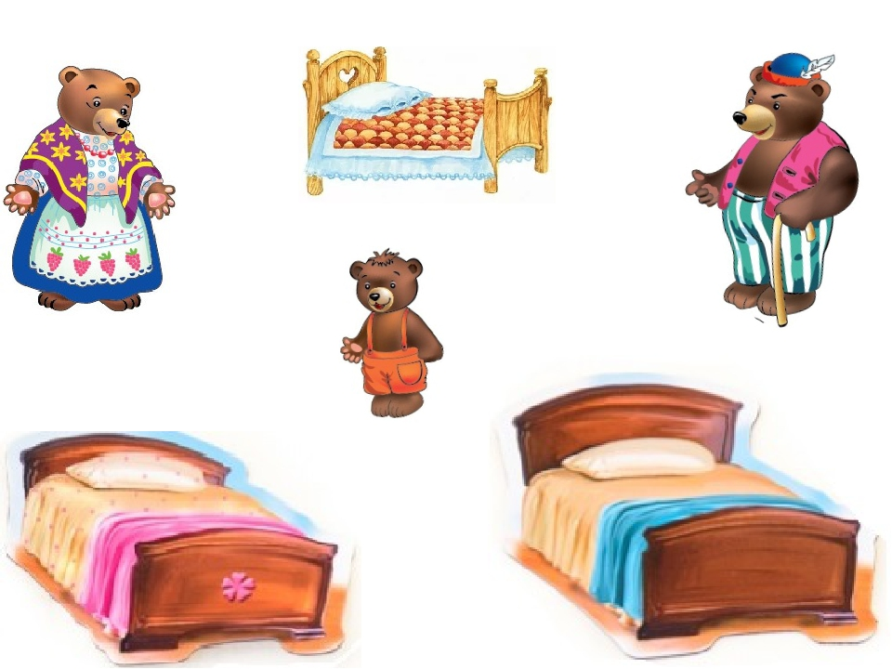

Slide 10
